Slide 1


أدوات تحليلات بيانات التسويق
إعداد د. محسن مرشد
MKT213
المحاضرة السادسة

Slide 2


تناولنا في المحاضرة السابقة :
تحليلات تحسين محركات البحث (SEO)
استخراج البيانات.
تحليلات الويب.
التحليلات التنبؤية.
تحليل البيانات النصية .
الاستماع الاجتماعي.
الخلاصة.

Slide 3
Advanced Excel
SPSS
Google Analytics
Python
Google AdWords
HubSpot
الخلاصة.

Slide 4

المحاضرة السادسة
الإكسل المتقدم
Advanced Excel

Slide 5


Advanced Excel1. الإكسل المتقدم
يشير برنامج الإكسل المتقدم في تحليل البيانات التسويقية إلى استخدام تقنيات وأدوات متطورة لتحليل وفهم البيانات التسويقية بشكل أعمق مثال .
يحتوي إكسل على مجموعة واسعة من الدوال الإحصائية والمالية التي تساعد في إجراء تحليلات معقدة، مثل الانحدار والتحليل الزمني.
يوفر إكسل أدوات رسم بياني قوية، مما يساعد في تحويل البيانات إلى مخططات ورسوم بيانية تسهل فهم المعلومات وتقديمها بطريقة بصرية.
يمكن للمستخدمين إجراء تعديلات سريعة على البيانات وتحليل النتائج في الوقت الفعلي، مما يسهل اتخاذ القرارات السريعة.

Slide 6
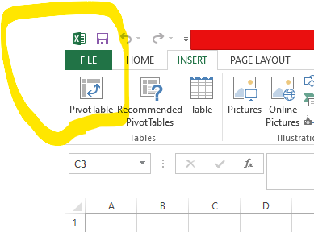
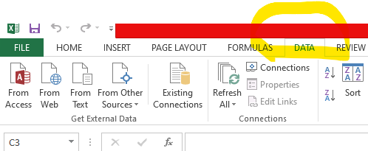

1.1 تقنيات وأدوات الاكسل المتطورة لتحليل وفهم البيانات التسويقية
الوصف | الاداة
استخدام أدوات مثل الجداول المحورية لتحليل كميات كبيرة من البيانات، مما يساعد في استخراج الأنماط والرؤى. | تحليل البيانات الكبيرة
استخدام الصيغ المتقدمة مثل الانحدار الخطي للتنبؤ بالمبيعات المستقبلية بناءً على بيانات سابقة. | توقعات المبيعات
إنشاء مخططات بيانية لتمثيل الاتجاهات في البيانات التسويقية بمرور الوقت، مثل تغيرات المبيعات أو تفاعل العملاء. | تحليل الاتجاهات:

Slide 7
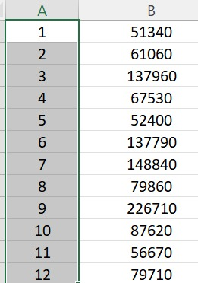
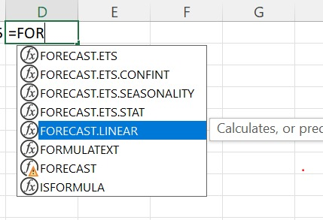

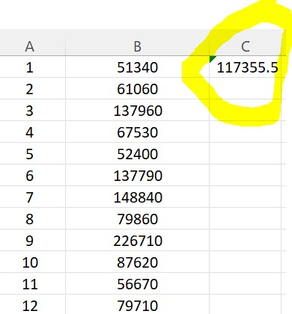
بيانات عن المبيعات الشهرية في السنة الماضية
1.2 استخدام الانحدار الخطي في إكسل لتوقع الايرادات المستقبلية
الخطوات:
إدخال البيانات في إكسل 2016: قم بإدخال البيانات في جدول، حيث تكون الأشهر في العمود A والايرادات في العمود B.:
إدخال البيانات في إكسل: تأكد من إدخال البيانات في جدول كما هو موضح .
استخدام دالة FORECAST.LINEAR:
=FORECAST.LINEAR(13, B1:B12, A1:A12)
اختر خلية فارغة حيث تريد عرض توقع االايرادات.
أدخل الصيغة التالية لتوقع ايرادات ا الشهر 13:
= 117355.5

Slide 8
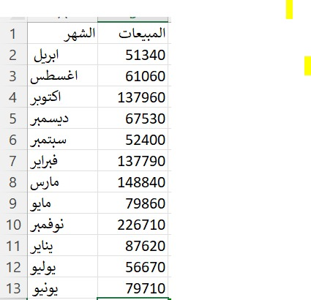
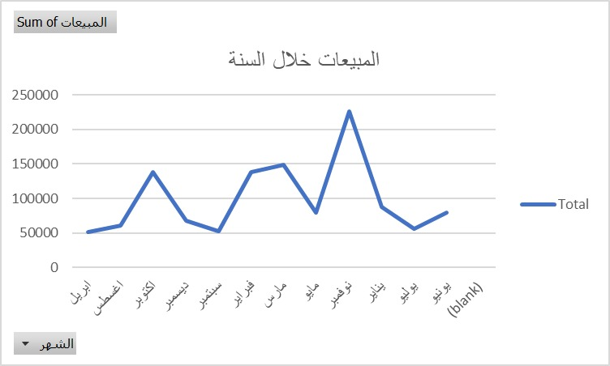
1.3مثال عملي لإنشاء مخططات بيانية في إكسل لتحليل الاتجاهات في البيانات التسويقية، مثل تغيرات المبيعات على مدار عدة أشهر.
الخطوات:
أفتح إكسل وقم بإدخال البيانات في ورقة جديدة كما هو موضح في الجدول.
اذهب إلى علامة التبويب "إدراج" (Insert) في الشريط العلوي.
اختر "مخطط خطي" (Line Chart) أو "مخطط عمودي" (Column Chart) من قائمة المخططات.
تحليل الاتجاهات
بمجرد إنشاء المخطط، يمكنك تحليل الاتجاهات:
تغيرات المبيعات: لاحظ الارتفاع في المبيعات خلال الأشهر الشتوية (مثل اكتوبر ونوفمبر).
المقارنة: يمكنك إضافة بيانات من منتجات أخرى أو مقاييس أخرى لمقارنة الأداء.
2

Slide 9
1.4. قائمة بأهم الدوال المستخدمة في تحليلات البيانات التسويقية باستخدام Excel
الوصف | الدالة
تستخدم لجمع القيم في نطاق محدد بناءً على شرط. | دالة SUMIF
تحسب متوسط القيم في نطاق بناءً على شرط. | دالة AVERAGEIF
تستخدم لدمج نصوص متعددة، مثل دمج أسماء العملاء مع تفاصيل أخرى. | دالة CONCATENATE
تستخدم لإنشاء شروط، مثل تقييم أداء الحملات. | دالة IF
تستخدم لترتيب البيانات، مثل ترتيب المنتجات بناءً على المبيعات. | دالة RANK
تساعد في البحث عن بيانات معينة في جدول وإرجاع قيمة من عمود آخر. | دالة VLOOKUP

Slide 10
المحاضرة السادسة
SPSS (Statistical Package for the Social Sciences)

Slide 11

2. SPSS
برنامج SPSS (Statistical Package for the Social Sciences) هو أداة قوية لتحليل البيانات، ويستخدم بشكل واسع في تحليل البيانات التسويقية).
استخدامه :
يمكن استخدام SPSS لتحليل البيانات المستمدة من الاستطلاعات أو الاستبيانات التي تقيس آراء العملاء وتفضيلاتهم.
يوفر SPSS أدوات لحساب المتوسطات، والانحراف المعياري، والنسب المئوية، مما يساعد في فهم البيانات الأساسية.
يمكن استخدامه لفهم الفئات المختلفة من العملاء وتحديد خصائص كل فئة.
يستخدم لتقدير تأثير العوامل المختلفة (مثل الإنفاق الإعلاني) على المبيعات.

Slide 12

2.1 تطبيقات SPSS في تحليل البيانات التسويقية
الوصف | التحليل
يساعد في قياس العلاقة بين متغيرات متعددة مثل تأثير الدعاية على المبيعات. | تحليل الارتباط Correlation Analysis:
يمكن استخدامه لفهم العلاقات بين أكثر من متغير في الوقت نفسه. | تحليل متعدد المتغيرات Multivariate Analysis:
يُستخدم لتوقع المبيعات أو تفاعل العملاء بناءً على البيانات السابقة. | تحليل السلاسل الزمنية (Time Series Analysis):.
إنشاء المخططات: يمكن لـ SPSS إنشاء مجموعة متنوعة من الرسوم البيانية والتصورات لمساعدة الفرق التسويقية في فهم النتائج بطريقة بصرية. | التصور البياني

Slide 13
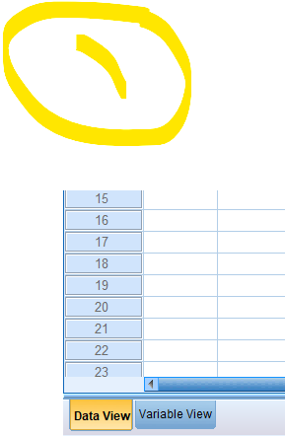
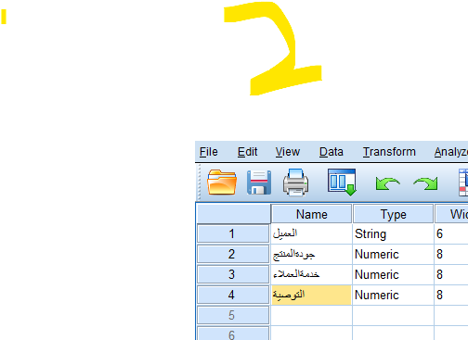
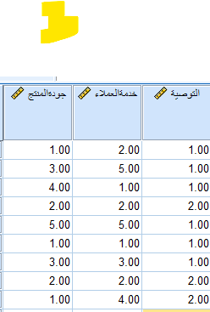
2.2 مثال تطبيقي: تحليل رضا العملاء باستخدام SPSS:
الخطوة 1: جمع البيانات
افترض أن لديك استبيانًا يتضمن الأسئلة التالية حول رضا العملاء عن منتج معين:
السؤال 1: ما مدى رضاك عن جودة المنتج؟ (1 = غير راضٍ، 5 = راضٍ جدًا)
السؤال 2: ما مدى رضاك عن خدمة العملاء؟ (1 = غير راضٍ، 5 = راضٍ جدًا)
السؤال 3: هل ستوصي بالمنتج لأصدقائك؟ (نعم/لا)
2. ادخال البيانات
تثبث برنامج SPSS من خلال الرابط التالي : https://www.ibm.com/spss
افتح SPSS وأنشئ ملف بيانات جديد.
انتقل إلى Variable View لتحديد المتغيرات التي ستدخل البيانات لها.
المتغيرات : جودة المنتج- خدمة العملاء-التوصية
أدخل البيانات في جدول البيانات (Data View) كما هو موضح

Slide 14
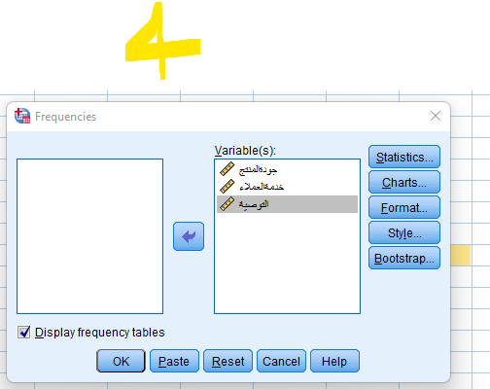
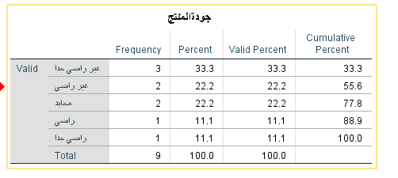
2.2.1 مثال تطبيقي: تحليل رضا العملاء باستخدام SPSS
الخطوة 3: إجراء التحليل الوصفي
اذهب إلى Analyze > Descriptive Statistics > Frequencies.
حدد المتغيرات (جودة المنتج، خدمة العملاء) واضغط على OK.
ستظهر النتائج في نافذة Output، والتي تتضمن نسب وعدد التكرارات.

Slide 15
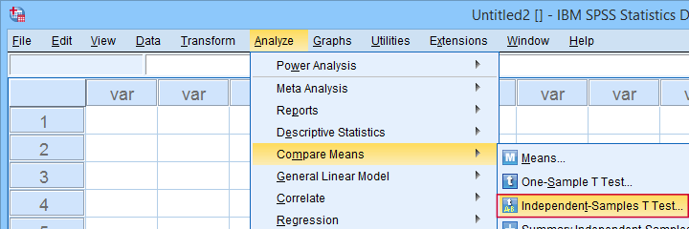
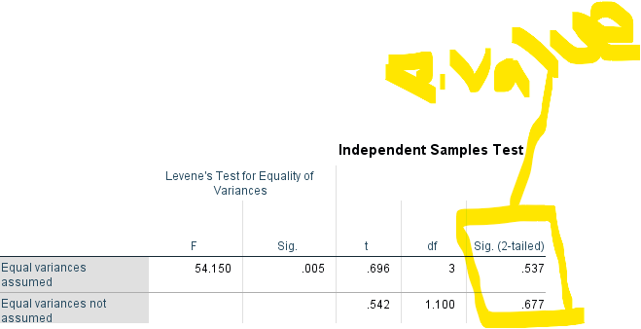
2.2.2 مثال تطبيقي: تحليل رضا العملاء باستخدام SPSS:
الخطوة 4: اختبار الفرضيات
لنفرض أنك ترغب في معرفة ما إذا كان هناك اختلاف معنوي في رضا العملاء عن جودة المنتج بناءً على خدمة العملاء.
اذهب إلى Analyze > Compare Means > Independent-Samples T Test.
حدد "جودة المنتج" كالمتغير المعتمد و"خدمة العملاء" كمتغير المجموعة.
اضغط على OK.
الخطوة 5: تفسير النتائج
ستظهر نتائج اختبار t-test في نافذة Output. تحقق من قيمة p (p-value):
إذا كانت p < 0.05، فهذا يعني أن هناك اختلافًا معنويًا في رضا العملاء عن جودة المنتج بناءً على تقييمهم لخدمة العملاء.

Slide 16
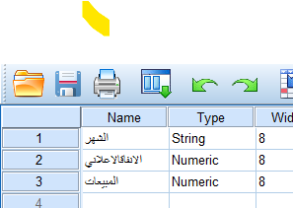
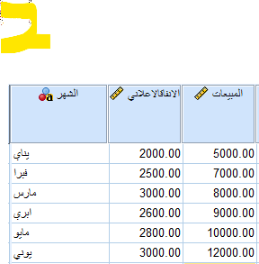
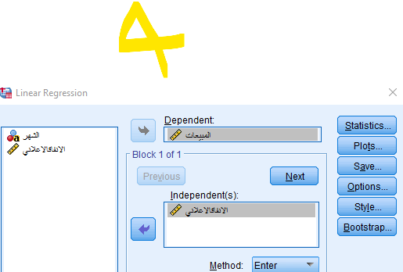
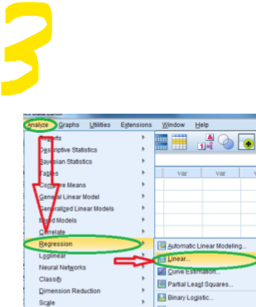
2.3 مثال تطبيقي: تحليل تأثير الحملات الإعلانية على المبيعات
الخطوة 1: جمع البيانات
افترض أن لديك بيانات حول مبيعات منتج ما والإنفاق على الحملات الإعلانية على مدار 6 أشهر. أدخل البيانات كما هو موضح في الجدول
الخطوة 2: إجراء تحليل الانحدار
لتحليل العلاقة بين الإنفاق على الحملات الإعلانية والمبيعات، يمكنك استخدام تحليل الانحدار
اختيار تحليل الانحدار:
اذهب إلى Analyze > Regression > Linear
حدد المبيعات كمتغير تابع والانفاق كمتغير مستقل ومن ثم اضغط ok

Slide 17
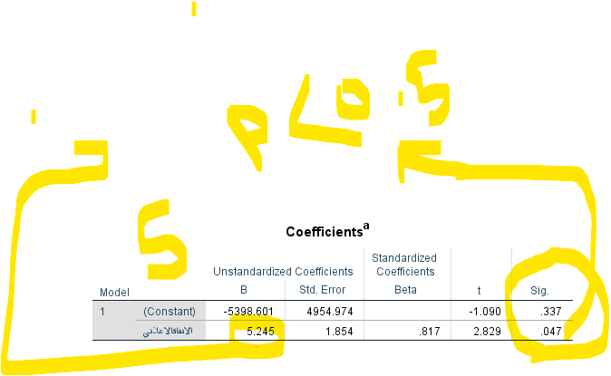
2.4.1 مثال تطبيقي: تحليل تأثير الحملات الإعلانية على المبيعات :
Beta Coefficient
الخطوة 4: تفسير النتائج
ستظهر النتائج في نافذة Output
Beta Coefficient: إذا كانت قيمة بيتا لـ الانفاق الاعلاني إيجابية وقيمة p.value اقل من 5%، فهذا يشير إلى أن زيادة الإنفاق على الحملات الإعلانية مرتبطة بزيادة في المبيعات.
من خلال هذا المثال، يمكنك رؤية كيف يمكن استخدام SPSS لتحليل تأثير الحملات الإعلانية على المبيعات، مما يساعد الشركات في اتخاذ قرارات تسويقية مستندة إلى البيانات.

Slide 18
المحاضرة السادسة
Google Analytics
البيانات التحليلية الأكثر أهمية في تحليلات جوجل

Slide 19
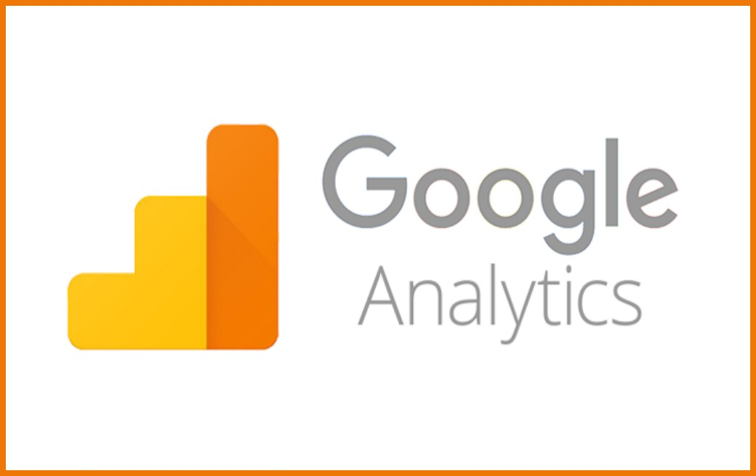
3.1 شرح تنصيب جوجل اناليتكس Google Analytics
هنا في هذا الرابط شرح تنصيب جوجل اناليتكس Google Analytics لموقعك خطوة بخطوة
https://www.digitaliyat.com/google-analytics/

Slide 20
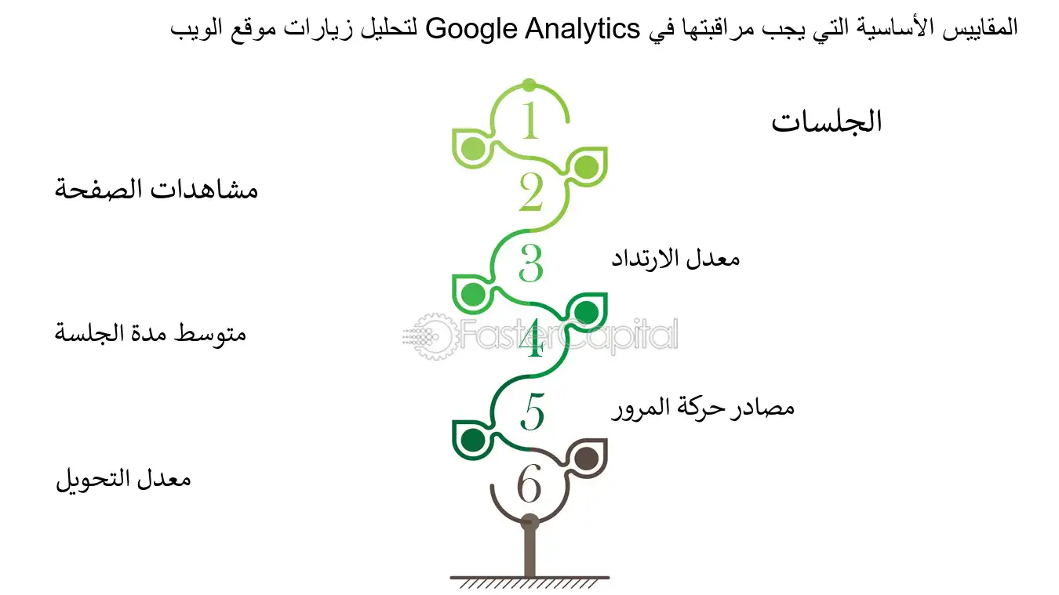
3.2 المقاييس الاساسية في Google Analytics

Slide 21

3.2. مقياس الجلسات Sessions)) في جوجل اناليتكس
الجلسة :تبدأ عندما يقوم المستخدم بزيارة موقع ويب وتستمر حتى يغادر الموقع أو تبقى نشطة لفترة زمنية معينة (عادة 30 دقيقة من عدم النشاط).
غالبًا ما يتم استخدام المصطلحين الزيارة والجلسة بشكل متبادل، لكن "الجلسة" تُعتبر الأكثر دقة من الناحية الفنية.
زيادة الزيارات: تُعد الخطوة الأولى في تنمية عملك التجاري الرقمي.
تحويل الزوار: من المهم تحويل أكبر عدد ممكن من الزوار من عملاء محتملين إلى عملاء دائمين.
تجربة المستخدم: تعتمد عملية التحويل بشكل رئيسي على تجربة الزوار أثناء تصفح الموقع.
تحسين الموقع: يجب التركيز على تحسين تجربة المستخدم.
تقديم محتوى جذاب: يسهم في تعزيز ولاء العملاء للعلامة التجارية.

Slide 22
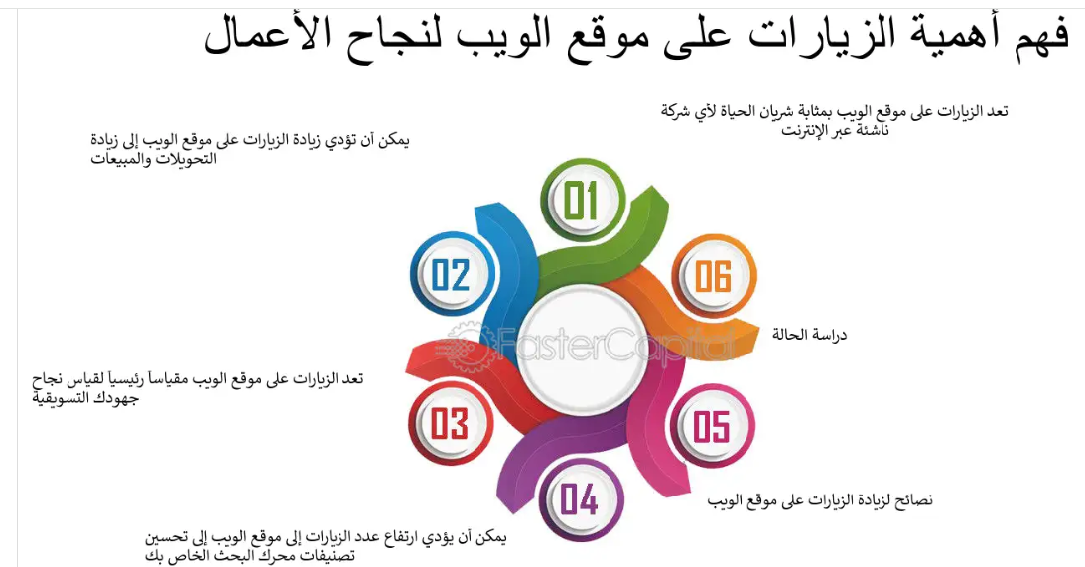
3.2.1 لماذا يعتبر مقياس الجلسات او الزيارات مهمًا

Slide 23
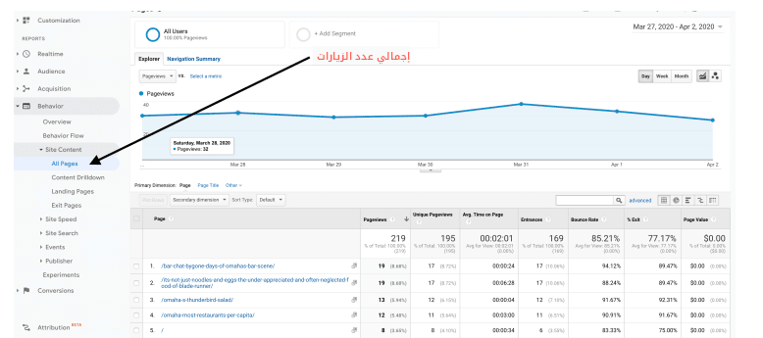
3.2.2.تحليل إجمالي عدد الزيارات في جوجل اناليتكس
إجمالي عدد الزيارات: يعكس أداء موقعك الإلكتروني بشكل عام.
تصنيف الزوار:
زوار لمرة واحدة: الذين يزورون الموقع مرة واحدة فقط.
زوار متكررين: الذين يعودون بانتظام.
قياس النجاح: يوضح قدرة موقعك على جذب الزوار للعودة مرة أخرى.
تحليلات جوجل هي أداة مهمة لتحليل أداء موقعك الإلكتروني، حيث تُظهر إجمالي عدد الزيارات خلال فترة معينة.

Slide 24
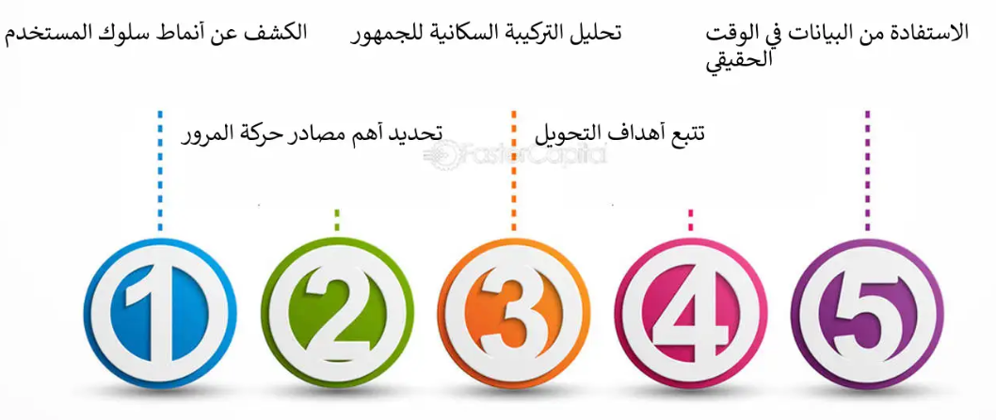
3.2.3 تحليل مصدر الزيارات في جوجل اناليتكس
توضح تحليلات جوجل مصدر الزيارات، مما يساعدك في معرفة من أين يأتي الزوار إلى موقعك. تتضمن هذه المصادر:
الزيارات المباشرة: الزوار الذين يدخلون عنوان الموقع مباشرة.
الزيارات من محركات البحث: الزوار الذين يأتون من نتائج البحث.
الزيارات من وسائل التواصل الاجتماعي: الزوار الذين يصلون عبر منصات التواصل الاجتماعي.
الزيارات من الإحالات: الزوار الذين ينقرون على روابط من مواقع أخرى.

Slide 25
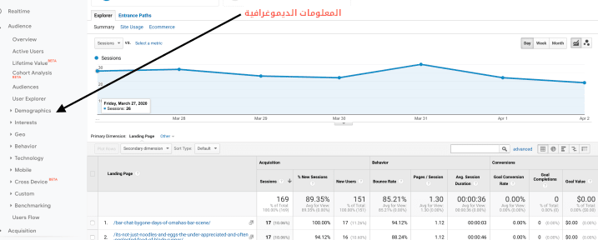
33. تحليل المعلومات الديموغرافية في جوجل اناليتكس
توضح اداة تحليلات الجوجل جميع المعلومات المتعلقة بالمناطق الجغرافية، بالإضافة إلى جنس، وأعمار، واهتمامات الزوار. يمكنك استخدام هذه المعلومات:
تحديد احتياجات العملاء: فهم ما يريده عملاؤك بدقة من المنتجات والخدمات.
معرفة عوامل الجذب: التعرف على ما يجذب العملاء إلى منتجاتك.
تحديد نقاط التسعير: تحديد الأسعار المناسبة التي تتماشى مع توقعات العملاء.
تحليل الإعلانات المدفوعة: معرفة أنواع الإعلانات التي يتفاعل معها العملاء بشكل أفضل.
تحسين العروض: تحسين منتجاتك وخدماتك بناءً على احتياجات العملاء.
زيادة فعالية الحملات التسويقية: تعزيز استراتيجيات التسويق بناءً على البيانات المستخلص.

Slide 26
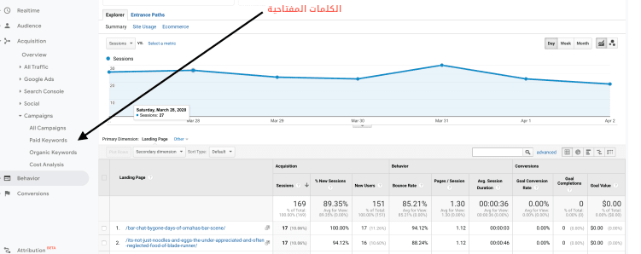
43. مشاهدات الصفحات و الكلمات المفتاحية
من خلال معرفة الصفحات الأكثر زيارة على موقعك الإلكتروني، يمكنك زيادة عدد الصفحات التي تضم محتوى مشابهًا وذلك لنشر المزيد من المحتوى الذي يقبل عليه العملاء.
وفي المقابل، تستطيع معرفة الصفحات غير الفعالة والتي تحتاج إلى تحسين من خلال معرفة أهم صفحات الخروج على موقعك. تعد هذه الصفحات مؤشرًا على مدى فاعلية جهودك في تحسين محركات البحث.
إن الكلمات المفتاحية التي تجذب الزوار إلى موقعك الإلكتروني هي من أهم المعلومات التي يجب عليك معرفتها، إذ تخبرك بالمصطلحات التي يستخدمها الزوار عند البحث والتي تقودهم إلى العثور على موقعك الإلكتروني.

Slide 27
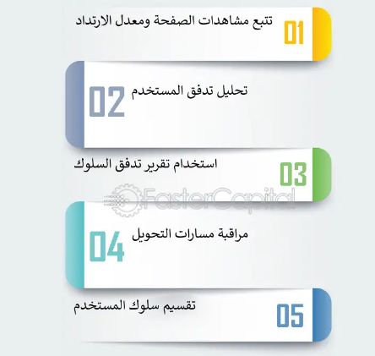
3.5تحليل سلوك المستخدم باستخدام Google Analytics (مثال عملي):
تتبع مشاهدات الصفحة ومعدل الارتداد
الخطوه الاولى
تحليل تدفق المستخدم
الخطوه الثانية
استخدام تقرير تدفق السلوك
الخطوه الثالثة

Slide 28
المحاضرة السادسة
لغة بايثون
Python

Slide 29

4. لغة بايثون Python
Python هي لغة برمجة مرنة وسهلة الاستخدام، مما يجعلها خيارًا مثاليًا للمبتدئين والمحترفين على حد سواء.
تُستخدم لغة البرمجة Python بشكل واسع في تحليل البيانات التسويقية بفضل مكتباتها القوية وأدواتها المتقدمة.
Python أداة قوية لتحليل البيانات التسويقية، حيث توفر مكتبات وميزات تساعد على معالجة وتحليل البيانات بشكل فعّال.

Slide 30

4.1 اتستخدام لغة البرمجة Python بشكل واسع في تحليل البيانات التسويقية
يمكنك استخدام مكتبات مثل Beautiful Soup وScrapy لجمع البيانات من مواقع الويب. | 1. جمع البيانات
تُعتبر مكتبة Pandas من أقوى الأدوات لتجهيز وتحليل البيانات. | 2. تنظيف البيانات
استخدام Pandas لإجراء التحليلات الوصفية، مثل حساب المتوسطات والانحرافات المعيارية. | 3. تحليل البيانات
يمكن استخدام Scikit-learn لتطبيق نماذج الانحدار، مثل الانحدار الخطي، لتوقع المبيعات بناءً على عوامل مثل الإنفاق الإعلاني | 4.توقعات المبيعات
يمكنك استخدام Scikit-learn لتطبيق تقنيات مثل التجميع (Clustering) لفهم سلوك العملاء وتحديد الفئات المستهدفة. | 5. تحليل سلوك العملاء

Slide 31
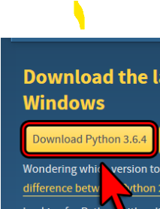
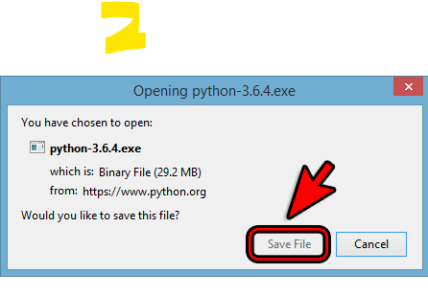
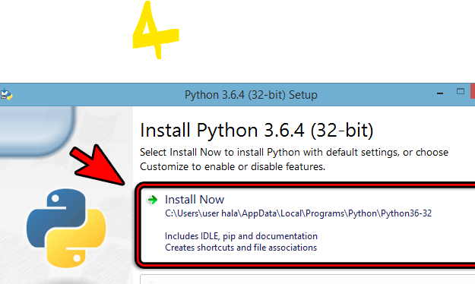
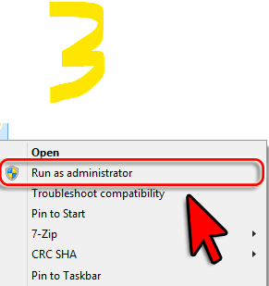
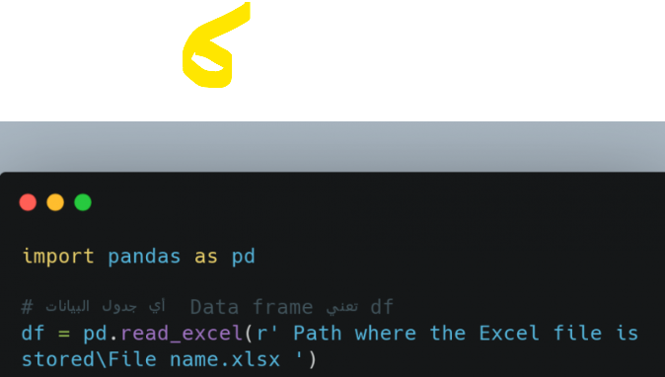
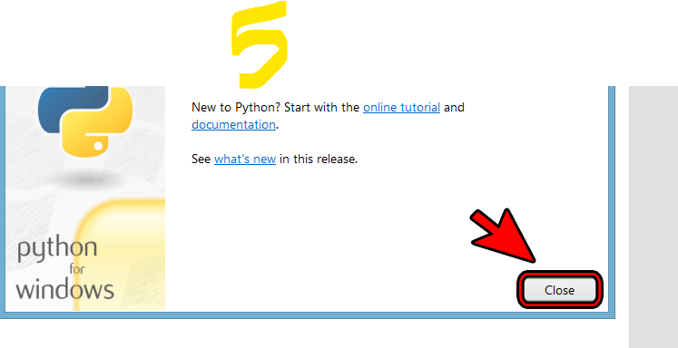
5.2مثال عملي تحليل البيانات التسويقية بايثون
تحميل Python -زيارة الموقع الرسمي: اذهب إلى python.org
في الصفحة الرئيسية، سترى زر "Download" مع اسم نظام التشغيل الخاص بك (مثل Windows أو macOS). اضغط عليه وتابع الخطوات من 1-6.
باستخدام مكتبة في python تسمى pandas ملف نستدعي اكسل في بايثون واعمل لها جدول كما في الخطوه 6
إنشاء ورقة عمل جديدة
إنشاء "Word Cloud"

Slide 32
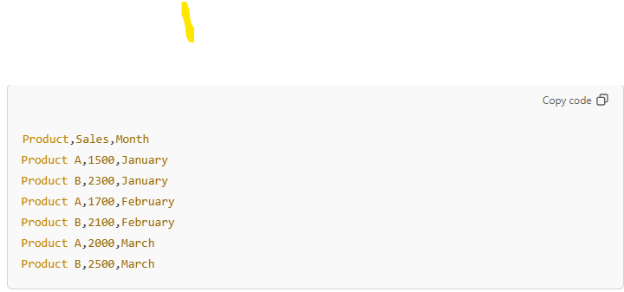
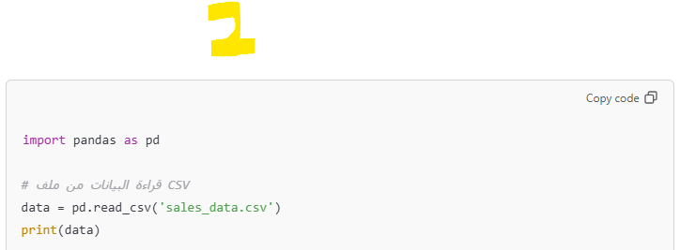
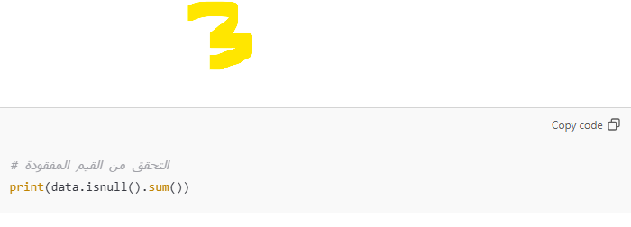
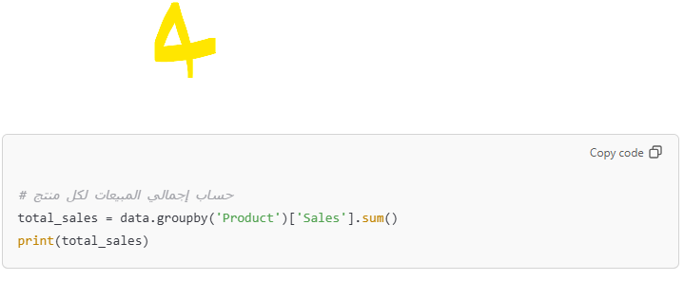
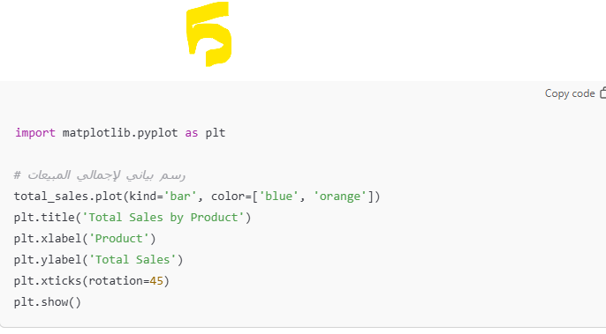
2.1.4 تطبيق عملي لتحليل البيانات التسويقية باستخدام بايثون
سنقوم ببناء مشروع بسيط لتحليل بيانات المبيعات. سنستخدم مكتبة pandas
الخطوة 1: إعداد البيانات
لنفترض أن لدينا ملفًا CSV يسمى sales_data.csv يحتوي على بيانات المبيعات، بالشكل التالي
الخطوة 2: قراءة البيانات
الخطوة 3: تنظيف البيانات
الخطوة 4: تحليل البيانات
لنحسب إجمالي المبيعات لكل منتج.
الخطوة 5: تصوير البيانات
سنقوم بإنشاء رسم بياني يوضح إجمالي المبيعات لكل منتج

Slide 33
المحاضرة السادسة
إعلانات جوجل
Google AdWords or Google Ads

Slide 34

النتائج:
قيمة عمر العميل (CLV) هي 1500 دولار.
5. Google Awards
Google AdWords، المعروف الآن باسم Google Ads، هو نظام إعلانات عبر الإنترنت تقدمه شركة جوجل والمصدر الرئيسي لدخلها .
يتيح للمعلنين عرض إعلاناتهم على صفحات نتائج البحث في جوجل، ومواقع الويب، وتطبيقات الهواتف المحمولة.
تعد الإعلانات المدفوعة عنصراً أساسياً في أي استراتيجية للتسويق الرقمي.
ومع ذلك، بدون رؤى وتحليلات مناسبة، قد يكون من الصعب تحديد مدى فعالية حملاتك المدفوعة واتخاذ قرارات مستنيرة لتحسين أدائها.

Slide 35
1. 5 كيفية العمل- Google AdWords :
نموذج الدفع بالنقرة PPC): ) يدفع المعلنون مقابل كل نقرة على إعلاناتهم، مما يعني أنك تدفع فقط عندما ينقر المستخدم على الإعلان.
استهداف الجمهور: يمكنك استهداف إعلاناتك بناءً على عدة عوامل مثل الموقع الجغرافي، الاهتمامات، والعمر.
تحليلات الأداء: توفر Google Ads أدوات لتحليل أداء الإعلانات، مما يساعدك في تحسين الحملات.
فوائد Google Ads:
زيادة الرؤية: يساعدك على الوصول إلى جمهور أوسع وزيادة الوعي بعلامتك التجارية.
تحديد الميزانية: يمكنك تحديد ميزانية يومية أو شهرية تناسبك.
تحقيق نتائج سريعة: يمكنك رؤية نتائج الحملات بشكل أسرع مقارنة بالطرق التقليدية.

Slide 36
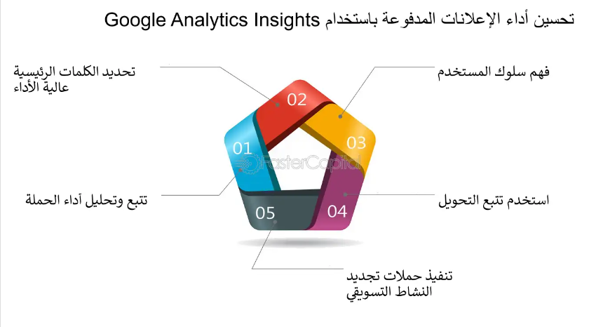
النتائج:
قيمة عمر العميل (CLV) هي 1500 دولار.
5.2 أهمية تحليل بيانات Google Awards

Slide 37
5.3 كيفية استخدام Google Ads لفهم أداء الحملات الإعلانية وتحسينها
استخدام التحليلات: راقب أداء الحملة باستخدام Google Analytics .
تابع مؤشرات الأداء الرئيسية على Google Ads Dashboard مثل نسبة النقر إلى الظهور (CTR) وتكلفة النقرة «CPC» ومعدل التحويل.
الاستفادة من الميزات المتقدمة: استخدم ميزات مثل الإعلانات الديناميكية، وإعادة الاستهداف، والمزيد من الأدوات التي تقدمها Google لتعزيز الحملات.
كتابة إعلانات جذابة: تأكد من أن نص الإعلان واضح وجذاب ويحتوي على دعوة إلى العمل (CTA) قوية.

Slide 38
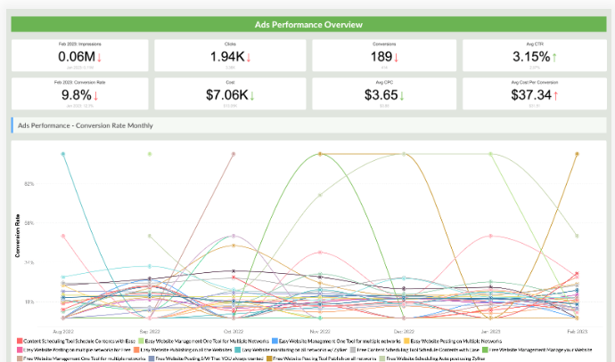
https://www.youtube.com/watch?v=i17IihNm0dA
5.4 تحليل البيانات التسويقية في Google Ads :
اربط Google Ads مع Google Analytics
تحليل سلوك الزوار بعد النقر على الإعلان
تتبع نتائج Google Ads من خلال المقاييس الرئيسية مثل عدد مرات العرض على الصفحة والنقرات والتحويلات وما إلى ذلك
مدة الجلسة
الصفحات الاكثر زيارة
معدل الارتداد
نشئ تقارير تركز على الجوانب المهمة، مثل الحملات الأكثر نجاحًا أو الكلمات الرئيسية ذات الأداء الأفضل

Slide 39
المحاضرة السادسة
HubSpot
منصة "هب سبوت"

Slide 40
إدارة علاقات العملاء (CRM)
التسويق الرقمي
تحليل البيانات
التواصل والمبيعات
اتمتة التسويق
6. منصة «هب سبوت»
هو منصة "هب سبوت" (HubSpot) هي منصة تسويق وإدارة علاقات العملاء (CRM) متكاملة تساعد الشركات على تحسين استراتيجيات التسويق والمبيعات. توفر "هب سبوت" مجموعة من الأدوات والخدمات التي تشمل:

Slide 41
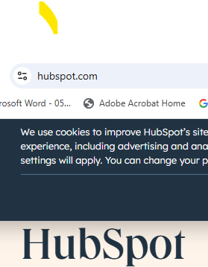
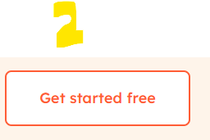
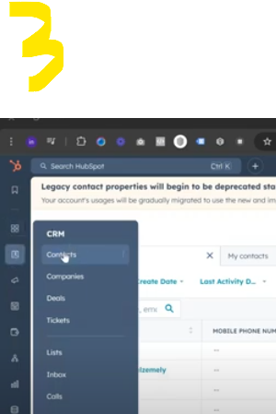
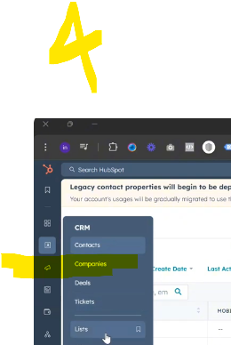
6.1انشاء حساب على هب سبوت
.
زيارة الموقع: اذهب إلى موقع https://www.hubspot.com/ (1)
احصل على النسخة المجانية لإنشاء حساب جديد. (2)
بمجرد إعداد الحساب، يمكنك البدء في استكشاف الأدوات المتاحة:
CRM :إدارة العلاقات مع العملاء.(3)
التسويق: لإنشاء حملات تسويقية عبر البريد الإلكتروني أو وسائل التواصل الاجتماعي. (4)
المبيعات: لتتبع الفرص البيعية وإدارة الاتصالات.

Slide 42

7. الخلاصة:
تعتبر أدوات تحليلات بيانات التسويق ضرورية لفهم الأداء وتحسين استراتيجيات التسويق. استخدام هذه الأدوات بشكل فعال يمكن أن يساعد الشركات في زيادة النجاح في جهودها التسويقية.

Slide 43
المحاضرة السادسة
شكراً لحسن استماعكم

